Slide 1
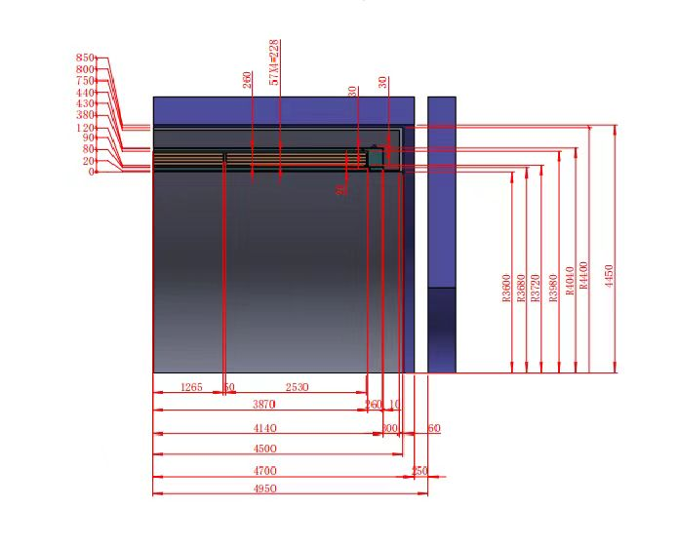
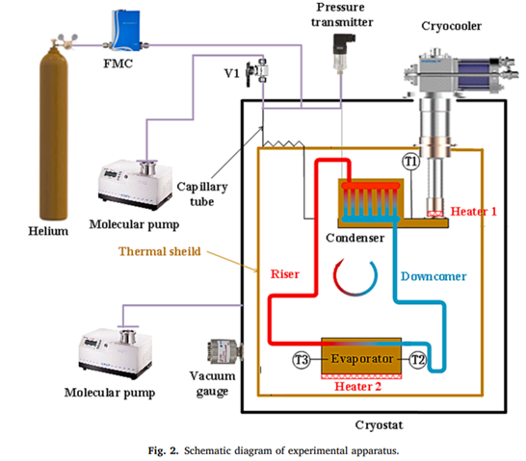
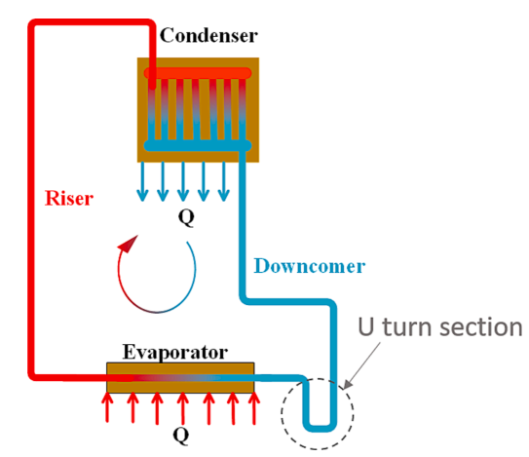
线圈长度7740mm，内径7440mm，外径7960mm，冷重约140吨

Slide 2
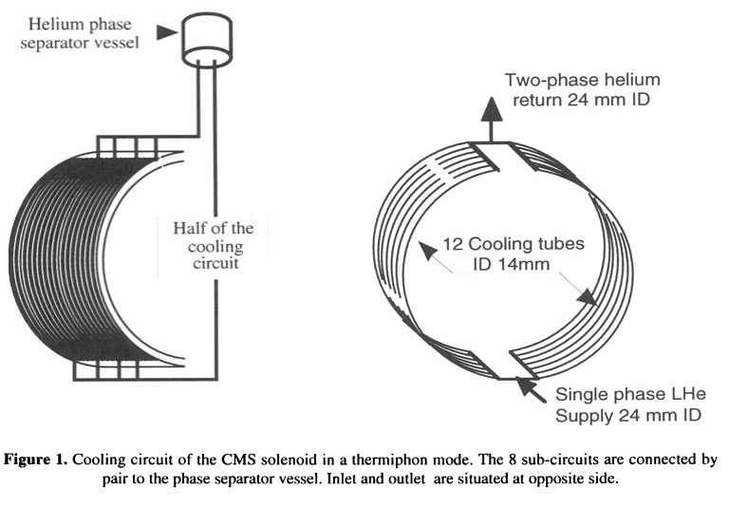
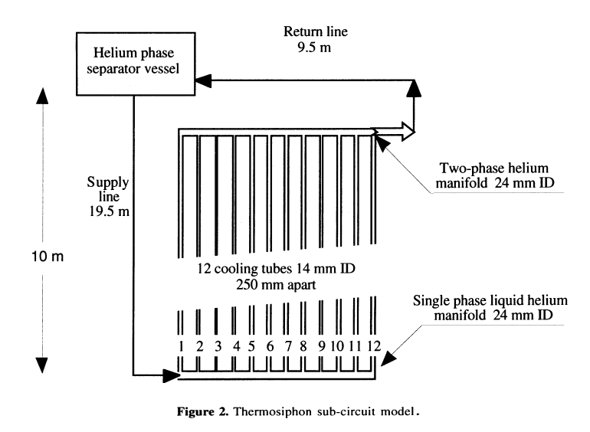
*Advances in Cryogenic Engineering, Vol. 43.Edited by P. Kittel, Plenum Press, New York, 1998
CERN
线圈主要尺寸为内直径 6.36 米，长度 12.4 米，厚度 0.3 米；
最大热负荷估计为 400 W；
液氦传热面积为 35 平方米，平均热流密度为 12.4 瓦/平方米；
失超时最大压力3-4bar。

Slide 3
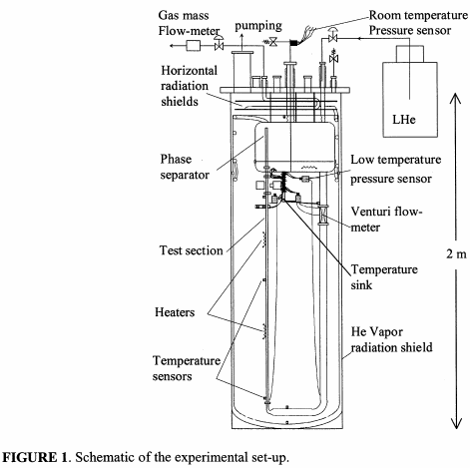
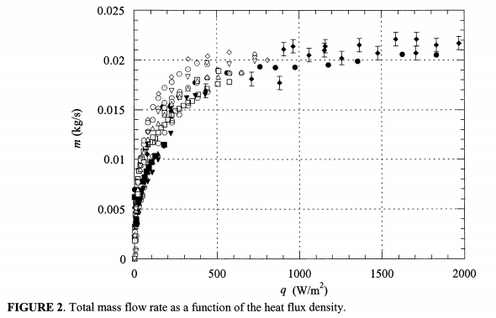
*Heat and mass transfer in two-phase He I thermosiphon flow. B. Baudouy. AIP Conf. Proc. 613, 1514–1524 (2002)
CEA(法国原子能委员会)
利用实验研究了垂直管内自然沸腾导致的热虹吸冷却能力；
最大回气流量22g/s，热流密度2000瓦/平方米；
测试段为 1.2 米长的铜管，内径 14 毫米，壁厚 1 毫米。

Slide 4
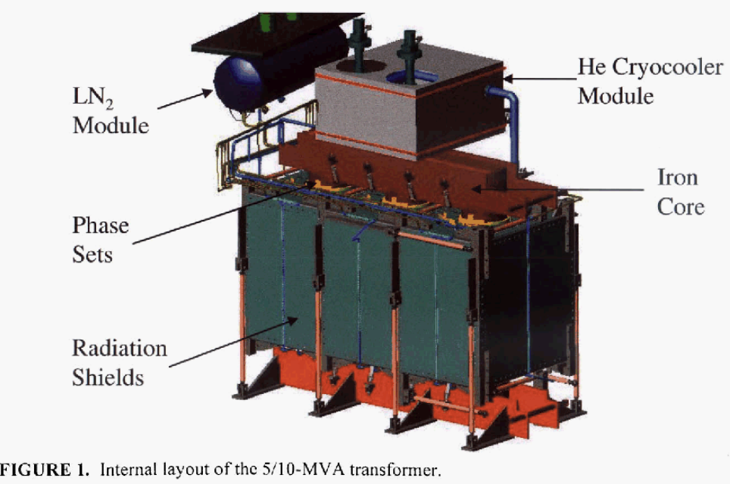
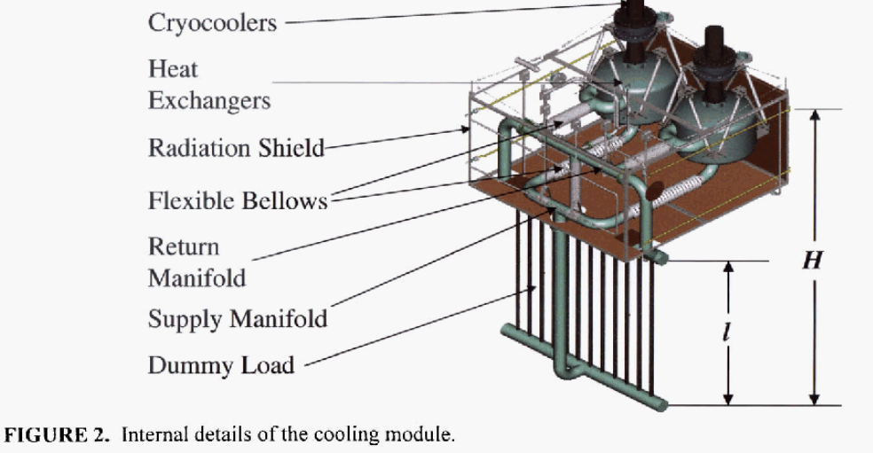
*Design and Operating Performance of Cryocooled Helium Thermosiphon Loops for HTS Transformers. AIP Conf. Proc. 710, 839–848 (2004)
橡树岭国家实验室
4.5吨线圈，工作温度和压力分别为 20 至 45 K 和 10 至 20 巴。
300W热负荷，冷却至30K以下。

Slide 5
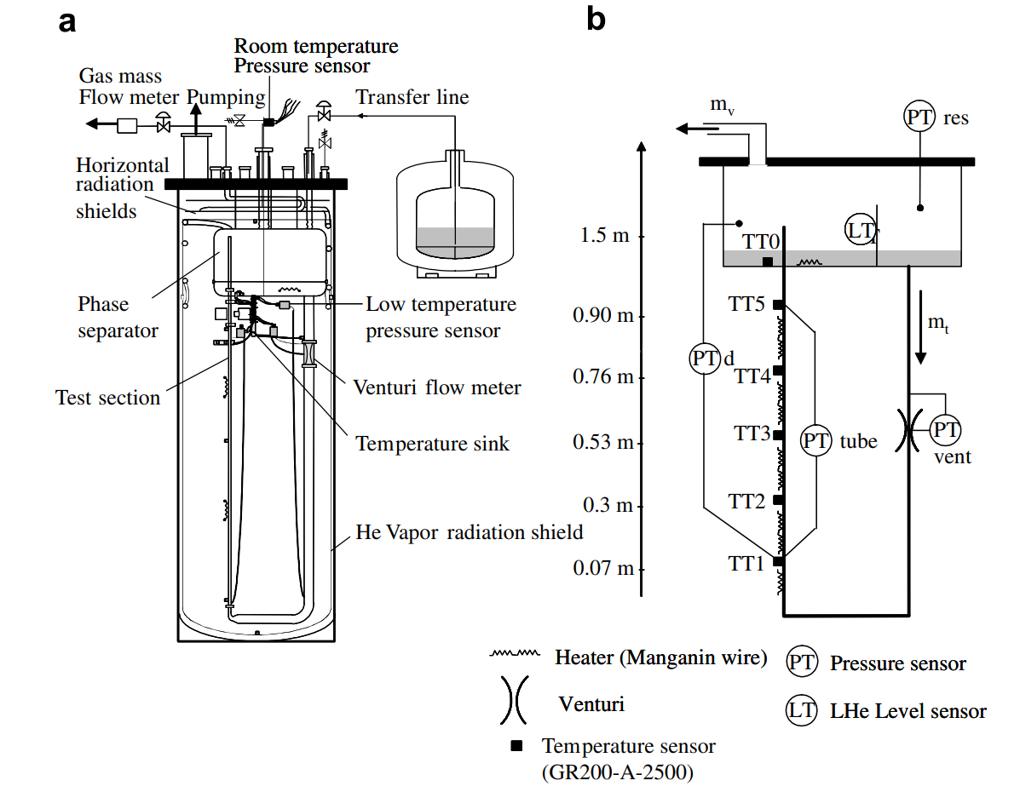
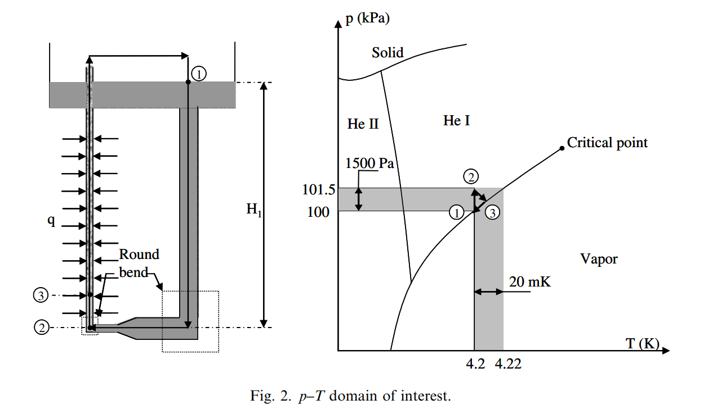
*Benkheira, L.Heat transfer characteristics of two-phase He I (4.2 K) thermosiphon flow."International Journal of Heat and Mass Transfer 50.17-18 (2007): 3534-3544.
CEA
02年工作的进一步细化。
1500 到 2000 W/m2 的热流密度内达到沸腾危机，壁面过热度急剧上升。

Slide 6
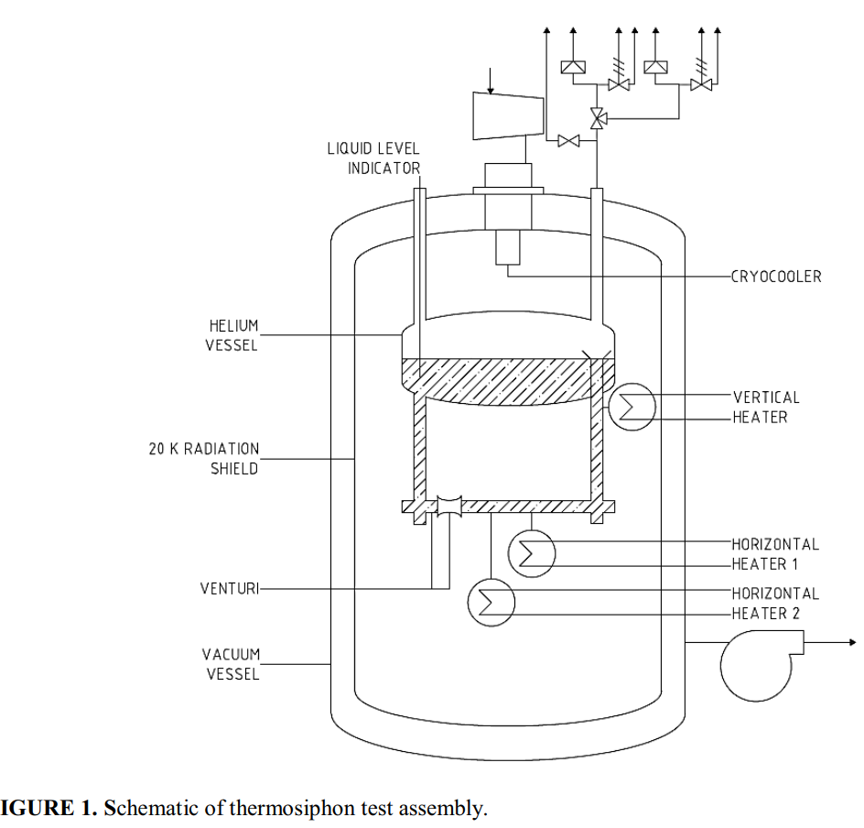
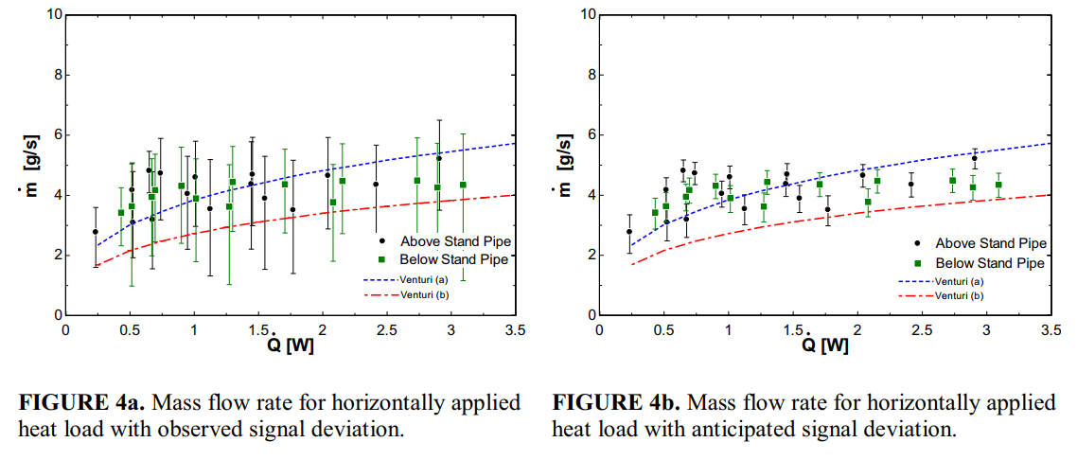
*Potratz, Daniel, et al. "A helium thermosiphon cooling loop for the APS superconducting undulator." AIP Conference Proceedings. Vol. 1434. No. 1. American Institute of Physics, 2012.
威斯康辛麦迪逊&阿贡国家实验室
为超导波荡器磁体设计的热虹吸冷却结构。
侧重于加热量与管内流量的拟合，对工程意义有限。

Slide 7
结论
热虹吸冷却结构本身提供的传热系数和最大热流密度都是足够的，而且只需要工作在常压下，整体低温系统可以得到大幅度的简化。
限制其应用的主要瓶颈在于其总制冷能力不足，小型制冷机一般只有2W冷量，如果总热负荷太大，采用热虹吸冷却就需要很多冷头。或者直接采用大制冷机为相分离器供液，这样整体低温结构其实并没有简化太多。
液氦浸泡方式需要为整个磁体做一个液氦容器，较为复杂，不推荐。我们还是倾向于采用外绕管道的形式进行冷却，管内液氦可以用热虹吸也可以直接带压输运进行迫流冷却。
如果用热虹吸，上面的相分离器集可以小制冷机冷头冷凝的方式补液，也可以直接用大制冷机供液，需要进行进一步的精确热负荷核算和测试数据。
a) 迫流冷却
(Forced convection)
五种方案
1a (多用于2K系统，4K系统阻力较大)
1b (LHC CMS，头上需要顶一个相分离器)
1c (绝大多数超导腔)
2b (阿贡的APS 波荡器，HEPS超导波荡器)
2c (BEPCII-3W1)
1. 大制冷机(cryoplant)
b) 热虹吸，即自然对流(Thermosiphon)
2. 小制冷机(cryocooler)
c) 浸泡(Helium bath)

